Slide 1
Муниципальное казенное дошкольное образовательное учреждение детский сад № 8 г. Приволжска
Муниципальное казенное дошкольное образовательное учреждение
детский сад № 8 г.Приволжска
Проект
«Мы в профессии играем!»
Автор: старший воспитатель
Санатарева А.А.
2019 г
ПРОЕКТ для средней группы
«Краски лета»
Автор проекта
воспитатель
Санатарева А.А.
2021 г

Slide 2
АКТУАЛЬНОСТЬ:
Детство – пора удивительных открытий. Мир предстаёт притягивающим разнообразием форм, цветов, запахов, вкусов, звуков. Окружающее обладает множеством явных и скрытых свойств, которые ребёнок учится открывать для себя. Главным признаком предмета для ребёнка – дошкольника является цвет. С первых дней жизни к ребенку поступает колоссальная цветовая информация, и при нормальном речевом и умственном развитии дети очень рано начинают обращать внимание на окраску предметов. Но мир цвета открывается ребенку не сразу, а в определенной последовательности. Сначала ребенок воспринимает только теплые цвета — красный, оранжевый, желтый; с развитием психических реакций к ним добавляется зеленый, голубой, синий, фиолетовый, и постепенно к 5 годам ребенку становиться доступно все многообразие цветовых тонов спектра. Он начинает устанавливать связи: солнце – жёлтое, трава – зелёная, небо – синее. Знакомить ребенка с цветом необходимо начинать как можно раньше, ведь это поможет ему получить и усвоить больше информации об окружающем мире, развивать память, внимание и художественный вкус, а значит, развиваться в целом.
Таким образом, возникшее противоречие, с одной стороны важность и необходимость ознакомления детей с цветом, формирование у них сенсорных эталонов цвета, и с другой – недостаточный уровень знаний и умений детей привели к выбору темы проекта.

Slide 3
ЦЕЛЬ:
усвоение детьми сенсорных эталонов цвета; формирование способов обследования цветовых свойств предметов; развитие аналитического восприятия цвета; создание оптимальных условий, благоприятного эмоционального микроклимата для творческого и интеллектуального развития детей.
ЗАДАЧИ:
закрепить у детей знания основных цветов, умения различать их;
научить построению цветовых сочетаний по образцу;
научить составлению рядов из аналогичных по цвету предметов;
находить предметы заданного цвета в окружающем мире;
учить детей различать теплые и холодные цвета;
упражнять в умении рассказывать о цвете;
создать условия для эмоциональной насыщенности детского творчества;
привлечь детей к созданию коллективной композиции;
развивать речь и словарный запас детей;
воспитывать аккуратность, дружелюбное отношение друг к другу.

Slide 4
УЧАСТНИКИ ПРОЕКТА:
дети средней группы, воспитатели, родители.
СРОКИ РЕАЛИЗАЦИИ ПРОЕКТА:
16-20 августа 2021 г

Slide 5
ПЛАН ПОЭТАПНЫХ МЕРОПРИЯТИЙ
1-й этап Подготовительный
Содержание работы:
определение темы проекта, формулировка цели и определение задач, подбор материалов по теме проекта, составление плана основного этапа проекта,

Slide 6
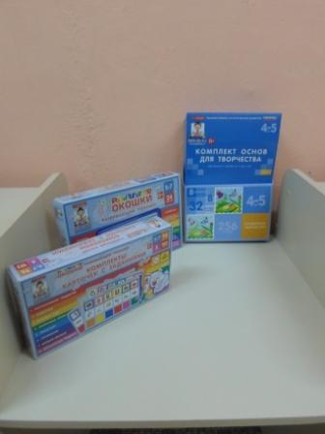
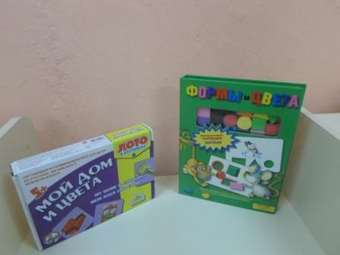
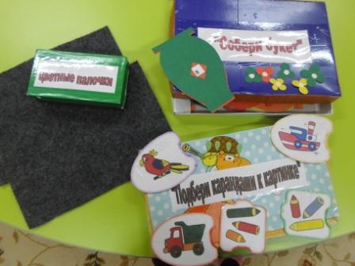

Slide 7
2 этап- Основной (16-20 августа 2021 г)
ПОНЕДЕЛЬНИК
познавательное развитие | речевое развитие | физическое развитие | социально-коммуникативное | художественно-эстетическое развитие
«Экскурсия в желто- оранжевое царство»
Беседа: «Желтый цвет в природе» Опыты с водой «Цветная вода» | Заучивание стихотворения «Солнечный зайчик» Чтение «Сказочка про ясное Солнышко» Тамары Маршаловой М.Пришвин «Золотой луг» Отгадывание «желтых» загадок | Утренняя зарядка с платочками желтого цвета Подвижные игры «Прокати и попади» Пальчиковая гимнастика «Солнечные зайчики» «Апельсин» | Сюжетно-ролевые игры «Салон красоты» «Кафе», «Столовая», «Магазин» Работа с пазлами Дидактические игры «Давайте познакомимся – я Оранжевый, Желтый», "Найди и назови все желтое", «Найди желтый цвет на одежде друга» | Работа с раскрасками Просмотр мультфильма «Кисточка Петти – желтый цвет» Прослушивание «Оранжевой песенки» НОД(аппликация) «Лучики солнышка» (в технике обрывная аппликация)

Slide 8
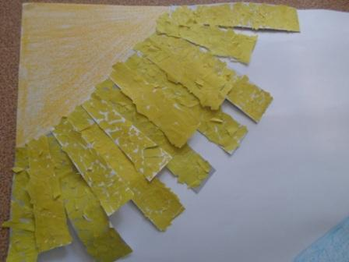
«Лучики солнышка» (в технике обрывная аппликация)

Slide 9
ВТОРНИК
познавательное развитие | речевое развитие | физическое развитие | социально-коммуникативное | художественно-эстетическое развитие
«Экскурсия в сине-голубое царство»
Беседы: «Природа цвета и цвет природы», «Где можно встретить воду» Решение проблемной ситуации «Что обозначено на глобусе голубым цветом?» Просмотр презентации: «Голубая планета» | Заучивание стихотворения Ю. Прокопьева «В небе ярко-голубом» Отгадывание «синих» загадок Чтение сказки «Синяя борода» Чтение и обсуждение экологических сказок про воду | Утренняя зарядка с мячиками синего и голубого цвета Пальчиковая гимнастика «Синие лужи» Подвижные игры «Ловишка, бери синюю ленточку» «Ходят капельки по кругу» «Воздух, земля, вода» Эстафеты «По кочкам через болото» Игровой самомассаж | Сюжетно-ролевые игры «На рыбалке» Работа с пазлами Дидактические игры "Найди и назови все голубое", «Давайте познакомимся – Я Голубой, Синий», «Каждый предмет на свое место», «Раз, два, три, четыре, пять будем куклам помогать» | Работа с раскрасками Рисование «Рыбки из ладошек» Прослушивание фонограммы «Шум моря» Просмотр мультфильма «Кисточка Петти – синий цвет»

Slide 10
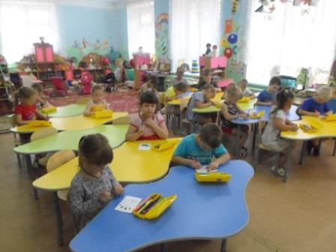
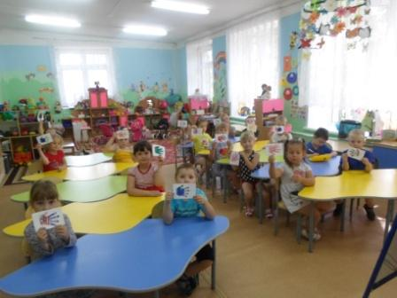
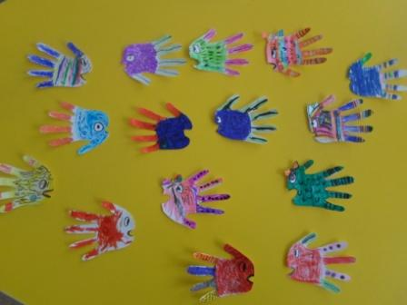
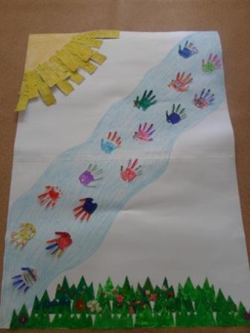
Рисование «Рыбки из ладошек»

Slide 11
СРЕДА
познавательное развитие | речевое развитие | физическое развитие | социально-коммуникативное | художественно-эстетическое развитие
«Экскурсия в зеленое царство»
Беседы: «В мире зеленого цвета» «Любимое комнатное растение» Экскурсия в рощу Дидактическое упражнение «Посчитай зеленые игрушки», «Маленькие и большие елочки» Просмотр презентации «Зелёная планета» | Заучивание стихотворения М. Янушкевич «Зеленая травка, зеленый листок» Отгадывание «зеленых» загадок Чтение сказки «Как лягушка зеленой стала» | Утренняя зарядка с кеглями зеленого цвета Пальчиковая гимнастика «Дерево» Подвижные игры «Карусель» «Цветные автомобили» «Найди свой домик» Эстафета «Кто быстрее соберет кубики» Игровой самомассаж | Сюжетно-ролевые игры «В цветочном магазине» Работа с пазлами Дидактические игры «Давайте познакомимся – Я -Зеленый», "Найди и назови все зеленое" | Работа с раскрасками НОД (лепка) «Травка» (в технике пластилинография) Просмотр мультфильма «Кисточка Петти – зеленый цвет»

Slide 12
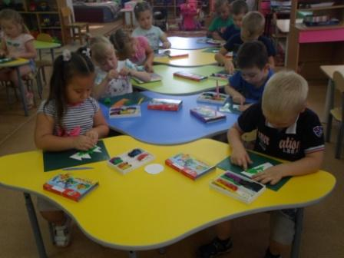
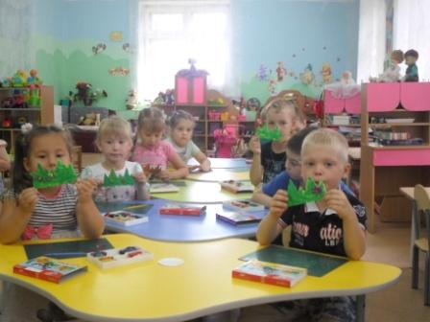
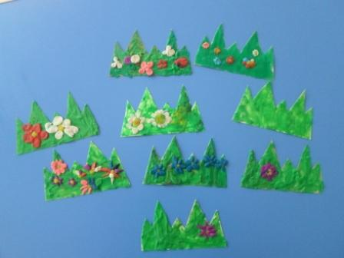
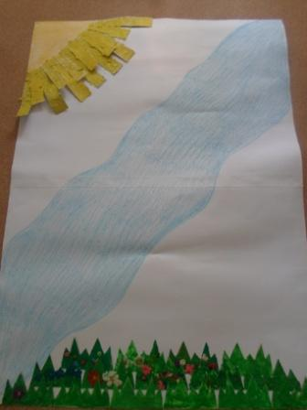
Пластилинография «Травка»

Slide 13
ЧЕТВЕРГ
познавательное развитие | речевое развитие | физическое развитие | социально-коммуникативное | художественно-эстетическое развитие
«Экскурсия в красное царство»
Беседа: «Что бывает красным?» Решение проблемной ситуации «Что будет, если не станет красного цвета?» | Заучивание стихотворения С. Михалкова «Если свет зажёгся красный, Значит двигаться опасно» Чтение сказки «Красная шапочка» | Утренняя зарядка с кубиками красного цвета Пальчиковая гимнастика Подвижные игры «Цветные мячи» «Хлопушки» «Бусинки» Эстафета «Сказочная эстафета» Игровой самомассаж | Сюжетно-ролевые игры «Повар» «В кафе» Работа с пазлами Дидактические игры «Давайте познакомимся – Я Красный», «Цветные предметы», "Найди и назови все красное" | Работа с раскрасками НОД (аппликация) «Красные цветочки»

Slide 14
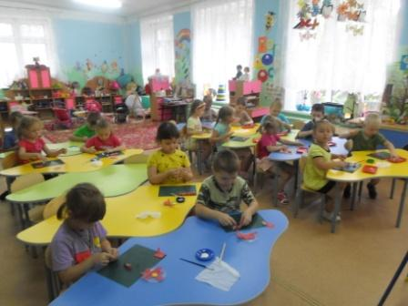
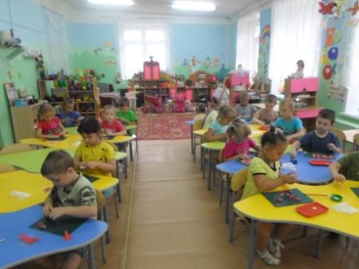
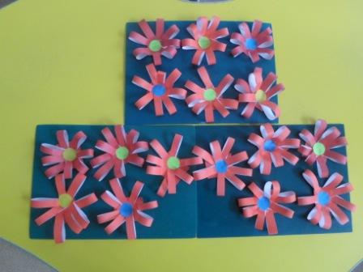
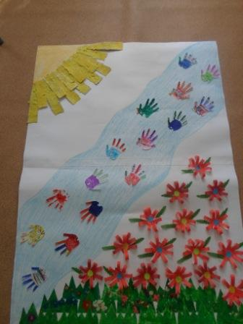
Аппликация «Красные цветочки»

Slide 15
ПЯТНИЦА
познавательное развитие | речевое развитие | физическое развитие | социально-коммуникативное | художественно-эстетическое развитие
«Экскурсия в разноцветное царство»
Беседа: «Цвета радуги» Решение проблемной ситуации «Что будет, если не будет красок?» | Заучивание стихотворения «Цветной дождик» Чтение рассказа «Разноцветная сказка» С. Я. Маршака стихотворения «Разноцветный подарок» П. Синявского сказки В. Сутеева «Петух и краски» | Утренняя гимнастика с разноцветными мячиками под музыку «Раз, два – радуга» Пальчиковая гимнастика «Радуга» Подвижные игры «Разноцветные мячи», «Бусинки», «Найди свой цвет», «Карусель» Эстафета «Разноцветная» Игровой самомассаж | Сюжетно-ролевые игры «Разноцветная уборка» Работа с пазлами Дидактические игры «Соберем цветы в букеты», «Сложи узор», «Собери башенку», «Мозаика» Настольные игры «Бумажные куклы» | Работа с раскрасками Танец с разноцветными платочками НОД (лепка) Пластилинография «Разноцветные бабочки» Просмотр мультфильма В. Катаев «Цветик-семицветик» Оформление коллективного панно «Летний пейзаж»

Slide 16
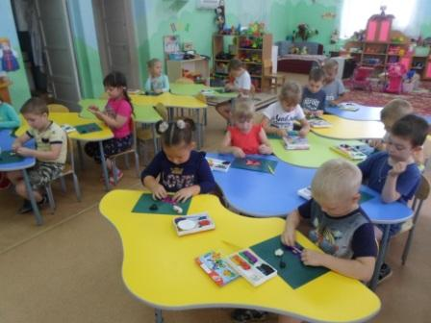
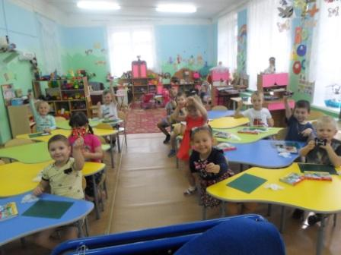
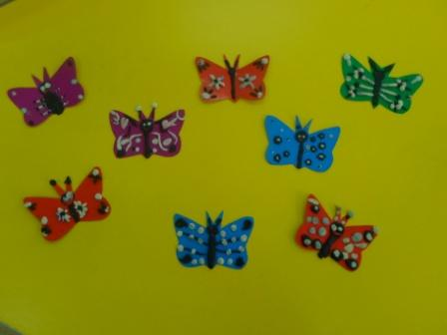
Пластилинография «Разноцветные бабочки»

Slide 17
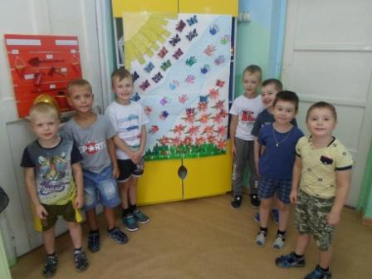
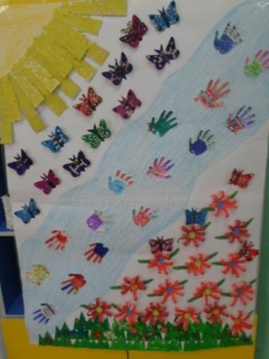
Коллективное панно
«Летний пейзаж»

Slide 18
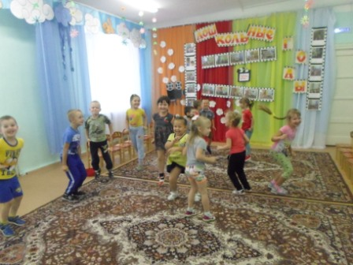
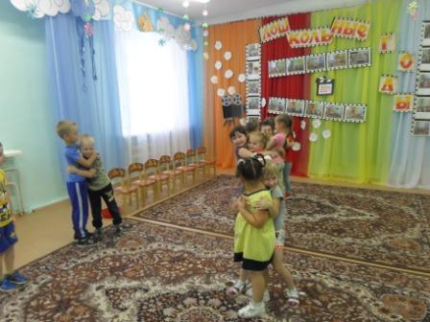
Подвижная игра
«Давайте познакомимся»
Подвижная игра «Найди цвет
на одежде друга»

Slide 19
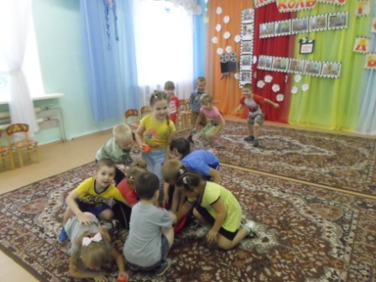
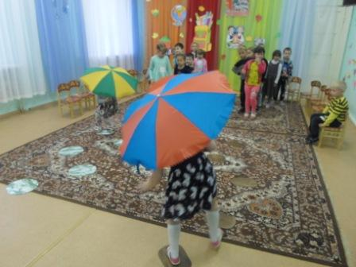
Подвижная игра
«Кто быстрее соберет кубики»
Подвижная игра
«По кочкам через болото»

Slide 20
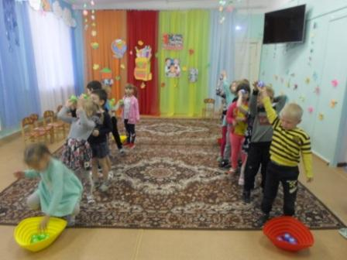
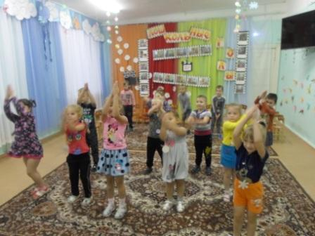
Игра
«Бусинки»
Танец
«Разноцветный»

Slide 21
Работа с родителями
анкетирование | создание фотоальбома | консультации | папки-передвижки
«Любит ли ваш ребенок рисовать» | Проект «Краски лета» | «Психология детского рисунка: каким цветом рисует ваш ребенок?» | «О цвете в стихах»

Slide 22
Работа с воспитателями
консультация | мастер-класс | отчет о проделанной работе
«Влияние цвета на ребенка» | «Как изучать цвета с ребенком в игре» | выступление на педагогическом совете с отчетом о проделанной работе в ходе реализации проекта

Slide 23
3 этап- Заключительный
Содержание работы:
оформление коллективного панно «Летний пейзаж» составление портфолио проекта

Slide 24
УЧЕБНО-МЕТОДИЧЕСКОЕ ОБЕСПЕЧЕНИЕ
1. Анцифирова Н.Г. Необыкновенное рисование// Дошкольная педагогика, №7(72) сентябрь 2011г. «ДЕТСТВО-ПРЕСС» , СПб
2. Колдина Д. Н. Рисование с детьми 4-5 лет. Конспекты занятий – М.: МОЗАИКА-СИНТЕЗ, 2014 – 48с.
3. Оберемок С.М. Методы проектов в дошкольном образовании. – Новосибирск, 2005
4. Открытые мероприятия для детей средней группы детского сада. Образовательная область «Речевое развитие». Практическое пособие для старших воспитателей, методистов и педагогов ДОУ, родителей, гувернеров – Авт.- сост.: Аджи А. В., Воронеж: ООО «Метода», 2015. – 184 с.
5. Программа воспитания и обучения в детском саду /Под ред. М.А. Васильевой, В.В. Гербовой, Т.С. Комаровой. – М.: Мозаика-Синтез, 2007
6. Тимофеева А.А. Проектный метод в дошкольном образовании // Детский сад – Теория и практика - 2012, №9
7. Хрестоматия для детей старшего дошкольного возраста: Кн. Для воспитателя дет. сада/ Сост. З. Я. Рез, Л. М. Гурович, Л. Б. Береговая; Под ред. В. И. Логиновой.- М.: Просвещение, 1990 – 120 с.
8. Яковлева Н. Г. Психологическая помощь дошкольнику. – СПб.: Валери СПД; М.: ТЦ Сфера, 2002 – 112с.

Slide 25
ОЦЕНКА РЕЗУЛЬТАТОВ РАБОТЫ
проявление фантазии, индивидуальности и оригинальности каждого ребёнка;
• психологическая разгрузка, снятие эмоционального напряжения у детей;
• вовлечение родителей в педагогический процесс, укрепление заинтересованности в сотрудничестве с ДОУ;
• представление и популяризация проекта;
• создание портфолио проекта.

Slide 26
ВЫВОД
Работа в ходе проекта дала возможность:
детям:
получать и закреплять на практике знания о цветовом спектре, учить различать цвета, сопоставлять их с предметами, различать теплые и холодные цвета; развивать воображение, умения видеть характерные признаки предметов; работать в коллективе;
педагогам :
продолжать освоение метода проектирования – метода организации насыщенной детской деятельности, который дает возможность расширять образовательное пространство, придавать ему новые формы, эффективно развивать творческое и познавательное мышление дошкольников;
родителям:
продолжать сотрудничество с ДОУ.

